Slide 1
退休信託帳戶可攜
LANDING PAGE
信託處 信託營管部
夏柏雅
2023/11

Slide 2

主頁
跳轉「獨家優勢」區塊
Notes:
退休信託帳戶可攜 投資基金跨行移轉
基金攜著GO
來永豐享基金定時(不)定額申購手續費
0 元
了解詳情

Slide 3
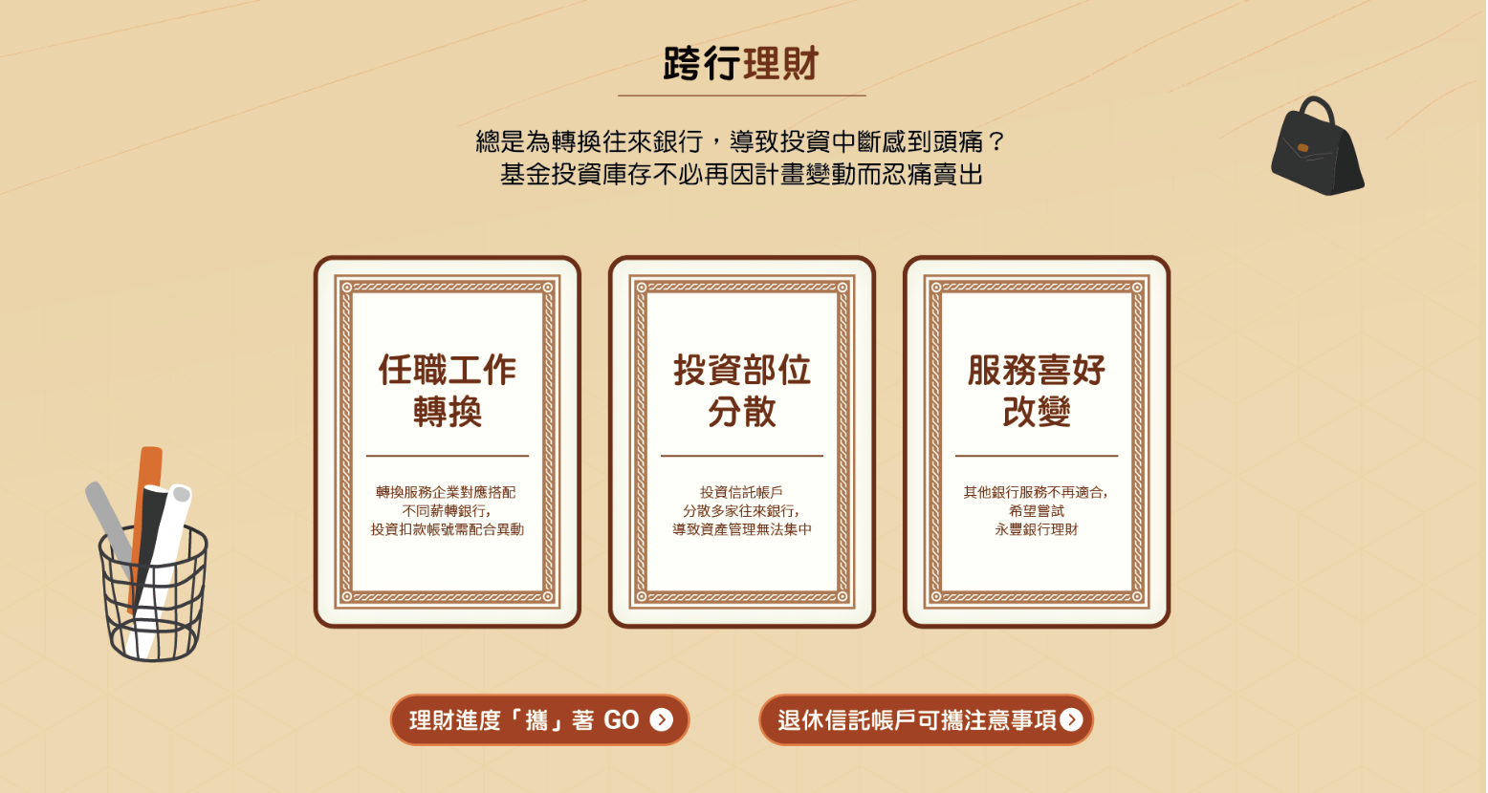
跨行理財 (1/2)
卡面翻轉，此頁三卡別為正面
https://mma.sinopac.com/Fund/FundQueries/PortableStatus_First.aspx
popup 退休信託帳戶可攜注意事項
(詳下頁)
Notes:
跨行理財
總是為轉換往來銀行，導致投資中斷感到頭痛？
基金投資庫存不必再因計畫變動而忍痛賣出
任職工作
轉換
轉換服務企業對應搭配
不同薪轉銀行，
投資扣款帳號需配合異動
投資部位
分散
投資信託帳戶
分散多家往來銀行，導致資產管理無法集中
服務喜好
改變
其他銀行服務不再適合，
希望嘗試
永豐銀行理財
理財進度「攜」著 GO
退休信託帳戶可攜注意事項

Slide 4
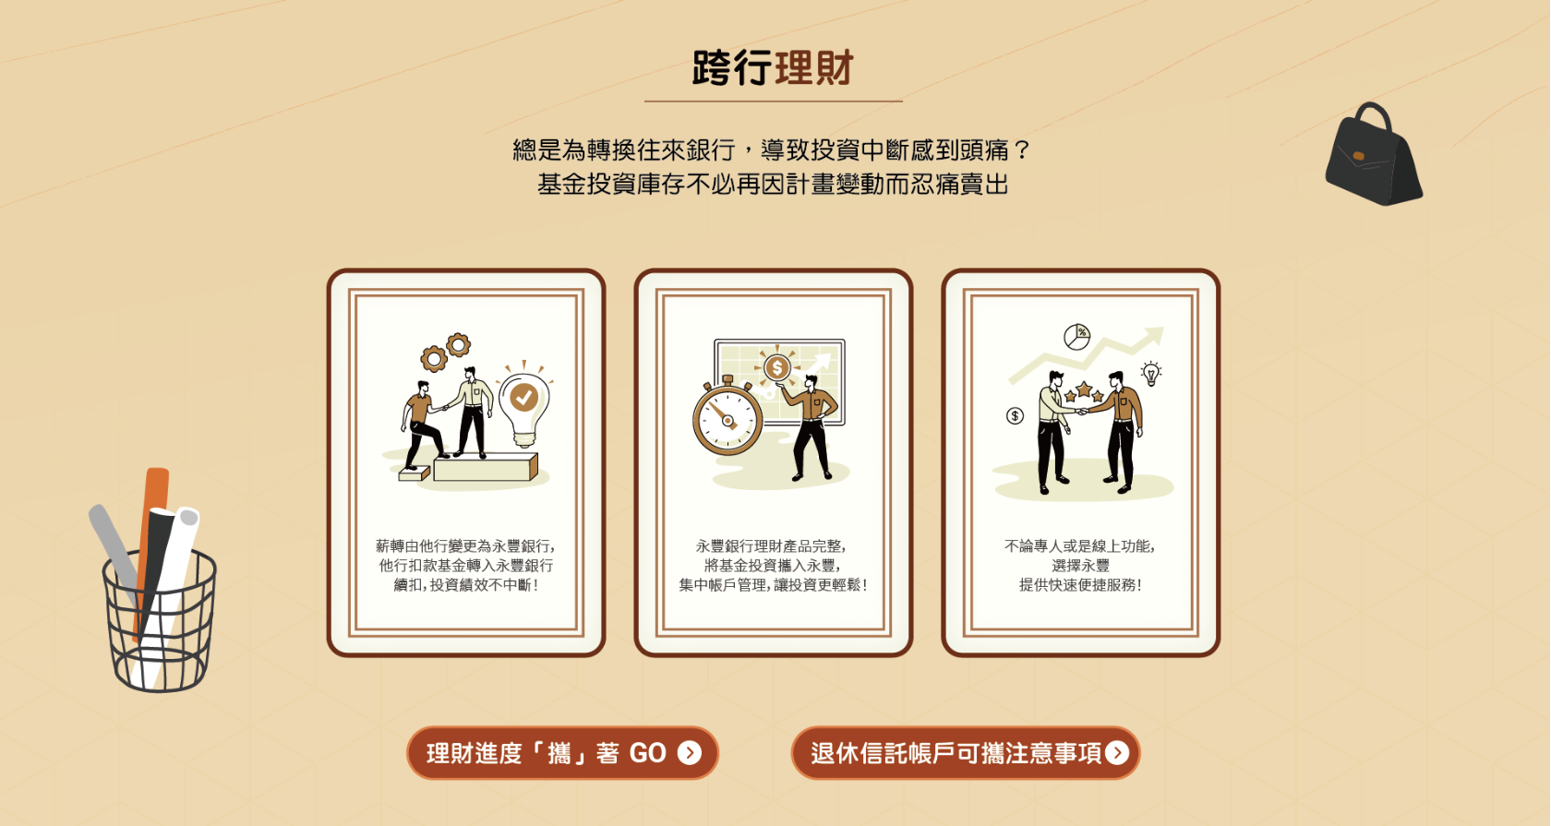
跨行理財 (2/2)
卡面翻轉，此頁三卡別為反面
https://mma.sinopac.com/Fund/FundQueries/PortableStatus_First.aspx
popup 退休信託帳戶可攜注意事項
(詳下頁)

Slide 5
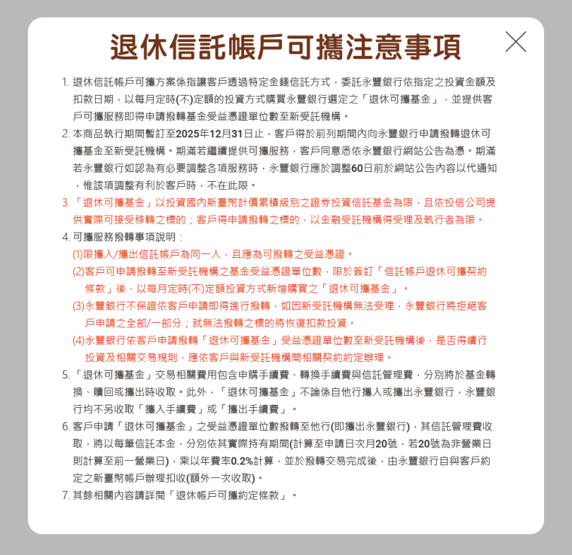
退休信託帳戶可攜注意事項
Notes:
「退休信託帳戶可攜」注意事項
退休信託帳戶可攜方案係指讓客戶透過特定金錢信託方式，委託永豐銀行依指定之投資金額及扣款日期，以每月定時(不)定額的投資方式購買永豐銀行選定之「退休可攜基金」，並提供客戶可攜服務即得申請撥轉基金受益憑證單位數至新受託機構。
本商品執行期間暫訂至2025年12月31日止，客戶得於前列期間內向永豐銀行申請撥轉退休可攜基金至新受託機構。期滿若繼續提供可攜服務，客戶同意悉依永豐銀行網站公告為憑。期滿若永豐銀行如認為有必要調整各項服務時，永豐銀行應於調整60日前於網站公告內容以代通知，惟該項調整有利於客戶時，不在此限。
「退休可攜基金」以投資國內新臺幣計價累積級別之證券投資信託基金為限，且依投信公司提供實際可接受移轉之標的；客戶得申請撥轉之標的，以金融受託機構得受理及執行者為限。
可攜服務撥轉事項說明：
限攜入/攜出信託帳戶為同一人，且應為可撥轉之受益憑證。
客戶可申請撥轉至新受託機構之基金受益憑證單位數，限於簽訂「信託帳戶退休可攜契約條款」後，以每月定時(不)定額投資方式新增購買之「退休可攜基金」。
永豐銀行不保證依客戶申請即得進行撥轉，如因新受託機構無法受理，永豐銀行將拒絕客戶申請之全部/一部分；就無法撥轉之標的將恢復扣款投資。
永豐銀行依客戶申請撥轉「退休可攜基金」受益憑證單位數至新受託機構後，是否得續行投資及相關交易規則，應依客戶與新受託機構間相關契約約定辦理。
「退休可攜基金」交易相關費用包含申購手續費、轉換手續費與信託管理費，分別將於基金轉換、贖回或攜出時收取。此外，「退休可攜基金」不論係自他行攜入或攜出永豐銀行，永豐銀行均不另收取「攜入手續費」或「攜出手續費」。
客戶申請「退休可攜基金」之受益憑證單位數撥轉至他行(即攜出永豐銀行)，其信託管理費收取，將以每筆信託本金，分別依其實際持有期間(計算至申請日次月20號，若20號為非營業日則計算至前一營業日)，乘以年費率0.2%計算，並於撥轉交易完成後，由永豐銀行自與客戶約定之新臺幣帳戶辦理扣收(額外一次收取)。
其餘相關內容請詳閱「退休帳戶可攜約定條款」。

Slide 6
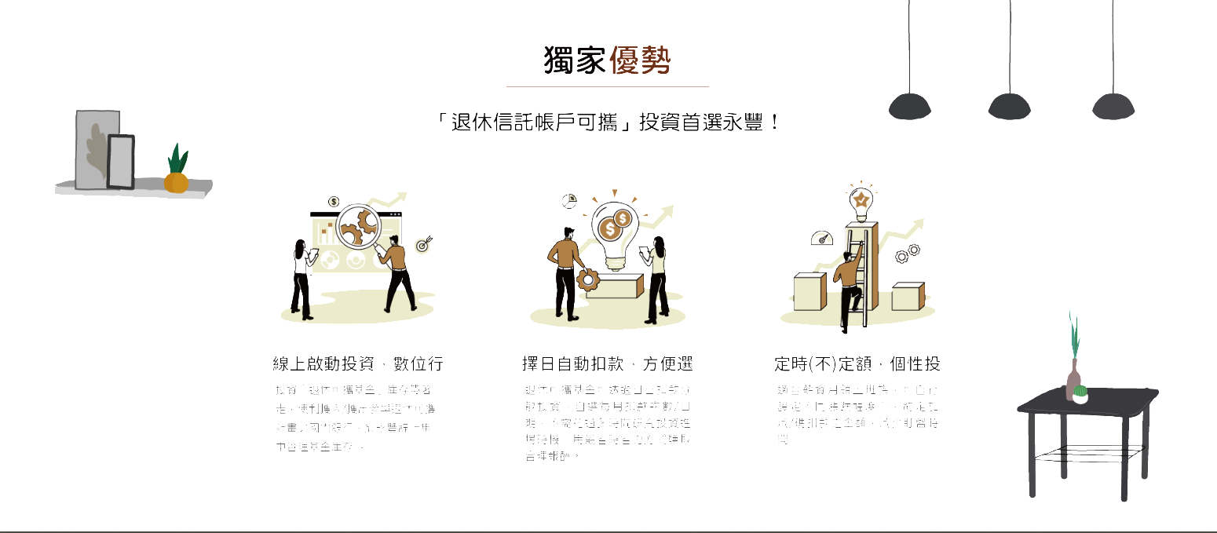
獨家優勢
Notes:
獨家優勢
「退休信託帳戶可攜」投資首選永豐！
線上啟動投資，數位行
投資「退休可攜基金」庫存帶著走，便利攜入/攜出參與退休可攜計畫之國內銀行，於永豐線上集中管理基金庫存 。
擇日自動扣款，方便選
退休可攜基金可透過日日扣款分散投資，自選每月扣款次數/日期，不需花過多時間研究投資進場時機，用最省時省力方式賺取合理報酬。
定時(不)定額，個性投
適合薪資月領上班族，可自行設定不同漲跌幅度下，約定加減/碼扣款之金額，減少盯盤時間。

Slide 7
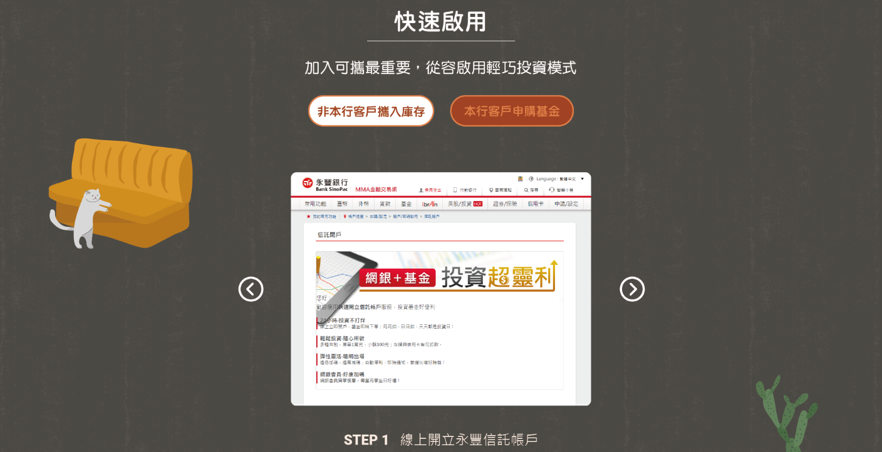
快速啟用
分為非本行客戶四步驟(p.8-11)、本行客戶三步驟(p.12-14)
依個別步驟置換1.文字+2.mma畫面示意圖檔
Notes:
快速啟用
加入可攜最重要，從容啟用輕巧投資模式
非本行客戶攜入庫存
本行客戶申購基金

Slide 8
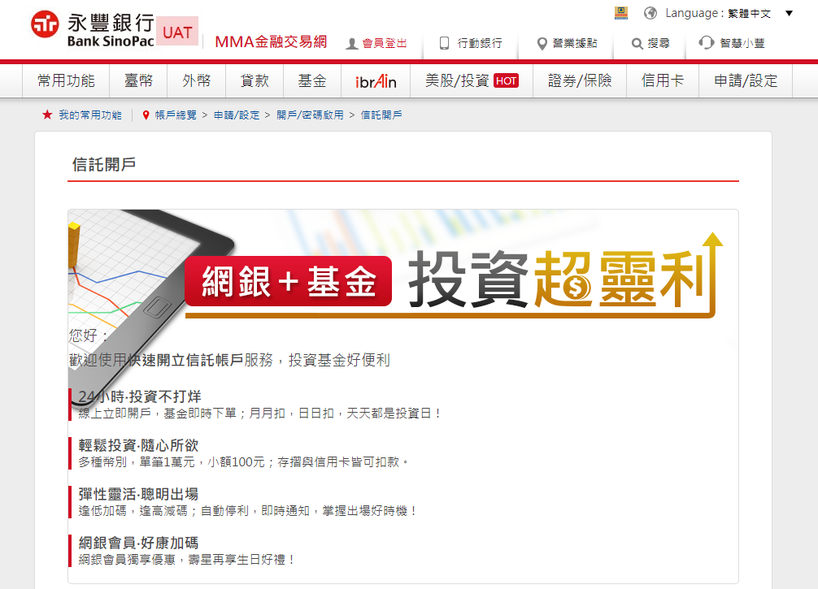
非永豐客戶攜入庫存_步驟圖一
STEP 1 文字：線上開立永豐信託帳戶
以數位設計科提供的操作示意圖為準

Slide 9
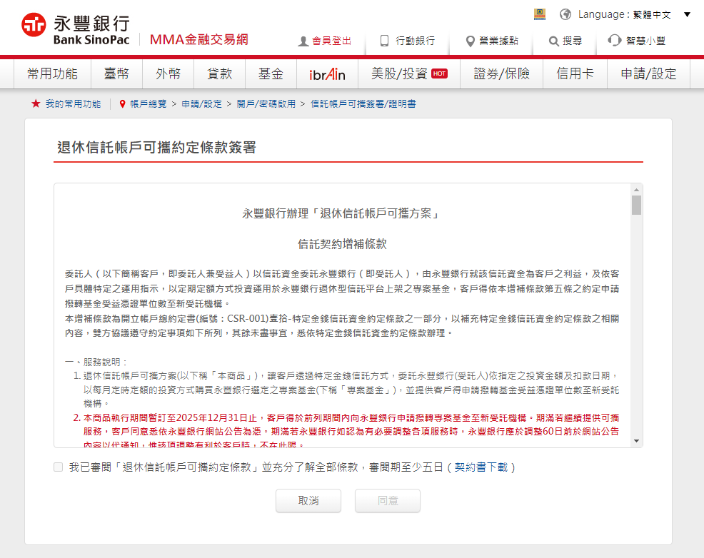
非永豐客戶攜入庫存_步驟圖二
STEP 2 文字： 線上簽署退休帳戶可攜約定條款
以數位設計科提供的操作示意圖為準

Slide 10
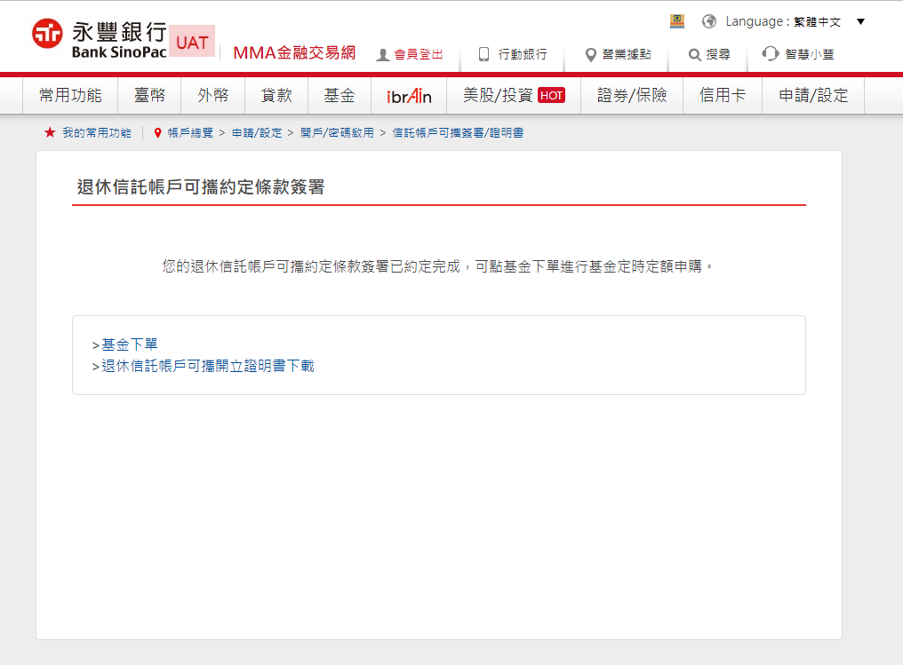
非永豐客戶攜入庫存_步驟圖三
STEP 3 文字：下載信託帳戶退休可攜開戶證明書
以數位設計科提供的操作示意圖為準

Slide 11
非永豐客戶攜入庫存_步驟圖四
STEP 4 文字： 攜帶永豐銀行退休信託帳戶可攜開戶證明書至移出銀行，
申請退休可攜基金移入永豐銀行
(臨櫃申請插圖)
以數位設計科提供的插圖為準

Slide 12
永豐客戶申購可攜基金_步驟圖一
STEP 1 文字：線上簽署退休帳戶可攜約定條款
以數位設計科提供的操作示意圖為準

Slide 13
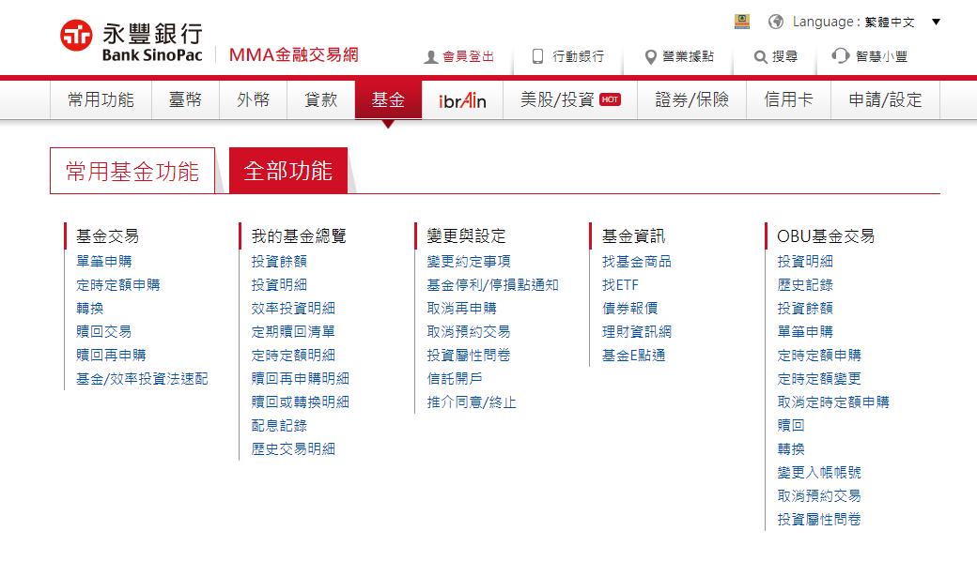
永豐客戶申購可攜基金_步驟圖二
STEP 2 文字： 線上約定定時(不)定額投資方式
以數位設計科提供的操作示意圖為準

Slide 14
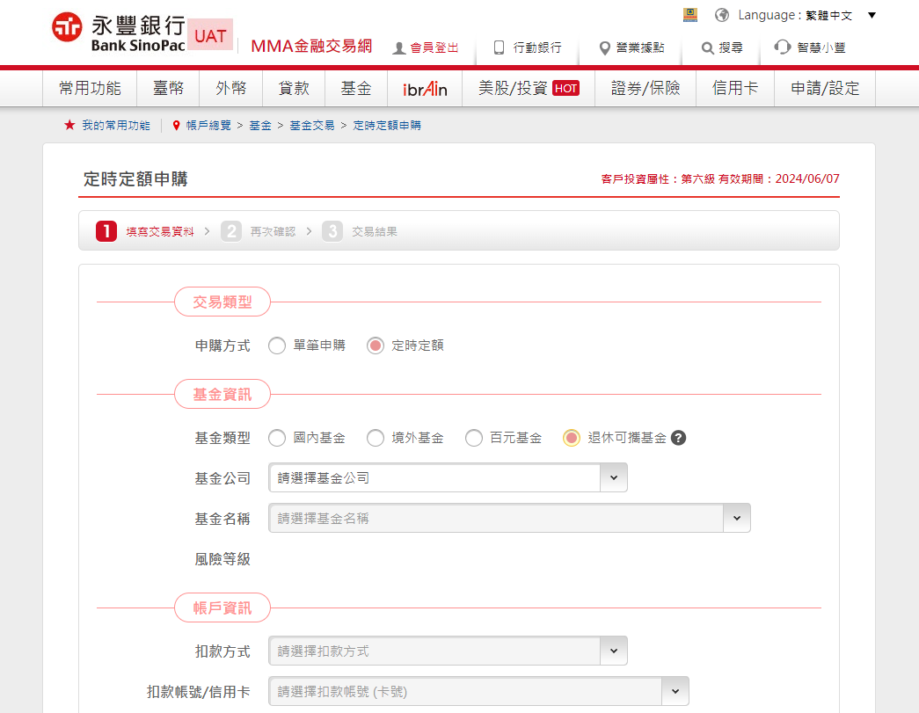
永豐客戶申購可攜基金_步驟圖三
STEP 3 文字： 退休可攜基金瀏覽選擇
以數位設計科提供的操作示意圖為準

Slide 15
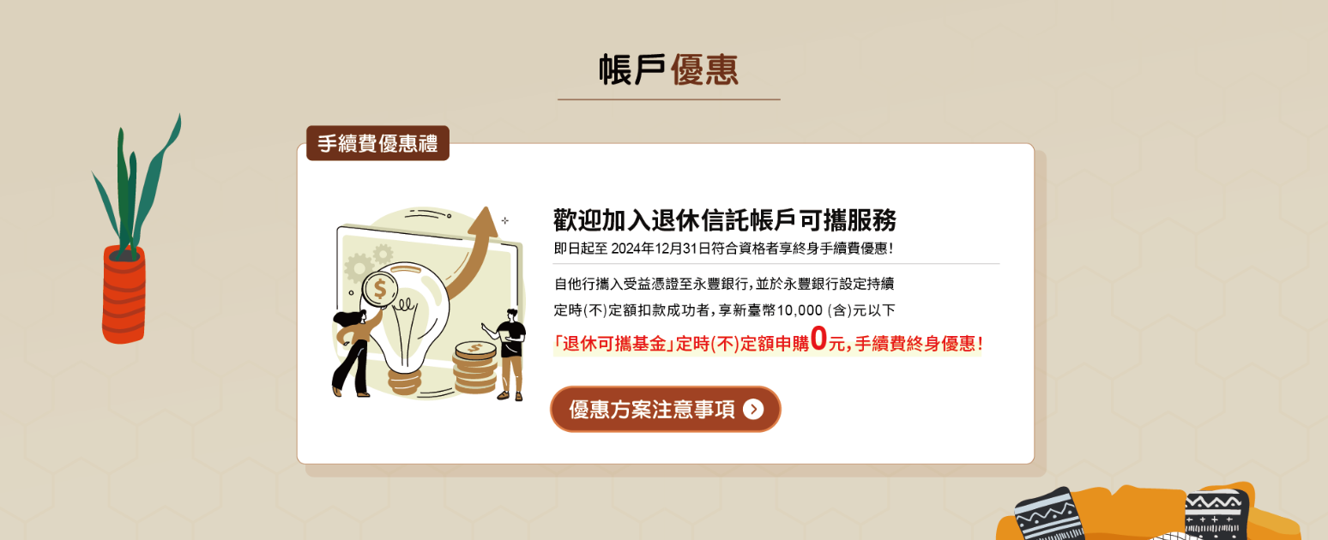
帳戶優惠
Popup 優惠方案注意事項 (詳參下頁)
Notes:
帳戶優惠
歡迎加入退休信託帳戶可攜服務
即日起至 2024年12月31日符合資格者 享終身手續費優惠！
自他行攜入受益憑證至永豐銀行，並於永豐銀行設定持續定時(不)定額扣款成功者，享新臺幣10,000 (含)元以下
「退休可攜基金」定時(不)定額申購 0 元,手續費終身優惠！
優惠方案注意事項

Slide 16
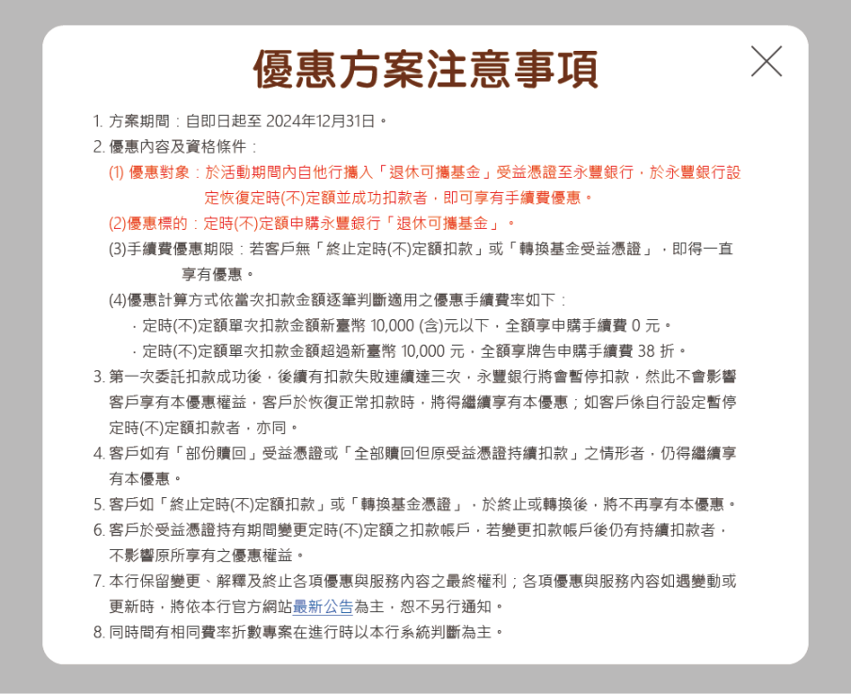
優惠方案注意事項
https://bank.sinopac.com/sinopacBT/personal/credit-card/news.html
Notes:
優惠方案注意事項
方案期間：自即日起至 2024年12月31日。
優惠內容及資格條件：
優惠對象：於活動期間內自他行攜入「退休可攜基金」受益憑證至永豐銀行，於永豐銀行設定恢復定時(不)定額並成功扣款者，即可享有手續費優惠。
優惠標的：定時(不)定額申購永豐銀行「退休可攜基金」。
手續費優惠期限：若客戶無「終止定時(不)定額扣款」或「轉換基金受益憑證」，即得一直享有優惠。
優惠計算方式依當次扣款金額逐筆判斷適用之優惠手續費率如下：
定時(不)定額單次扣款金額新臺幣 10,000 (含)元以下，全額享申購手續費 0 元。
定時(不)定額單次扣款金額超過新臺幣 10,000 元，全額享牌告申購手續費 38 折。
第一次委託扣款成功後，後續有扣款失敗連續達三次，永豐銀行將會暫停扣款，然此不會影響客戶享有本優惠權益，客戶於恢復正常扣款時，將得繼續享有本優惠；如客戶係自行設定暫停定時(不)定額扣款者，亦同。
客戶如有「部份贖回」受益憑證或「全部贖回但原受益憑證持續扣款」之情形者，仍得繼續享有本優惠。
客戶如「終止定時(不)定額扣款」或「轉換基金憑證」，於終止或轉換後，將不再享有本優惠。
客戶於受益憑證持有期間變更定時(不)定額之扣款帳戶，若變更扣款帳戶後仍有持續扣款者，不影響原所享有之優惠權益。
本行保留變更、解釋及終止各項優惠與服務內容之最終權利；各項優惠與服務內容如遇變動或更新時，將依本行官方網站最新公告為主，恕不另行通知。
同時間有相同費率折數專案在進行時以本行系統判斷為主。

Slide 17
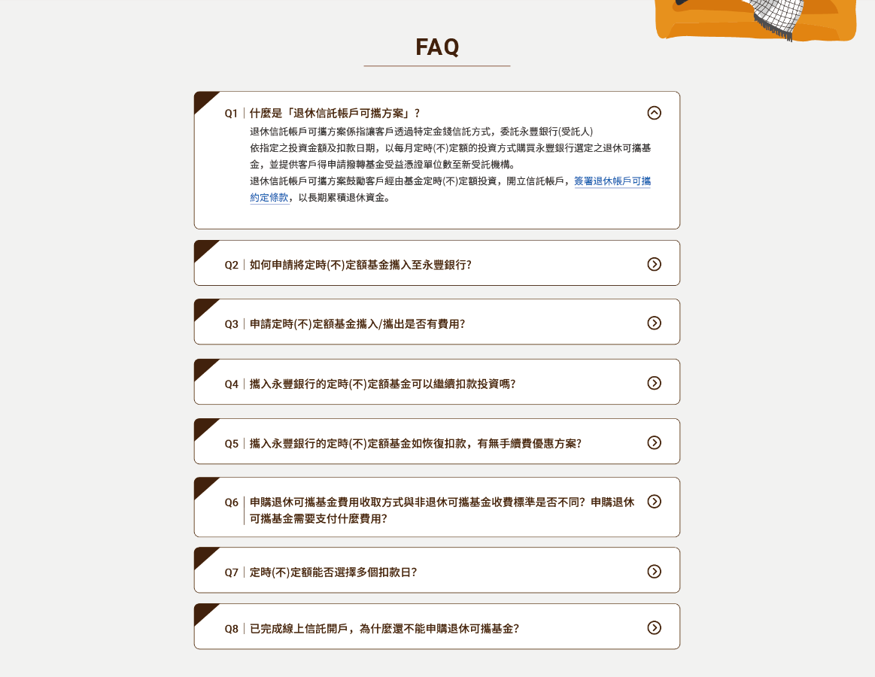
FAQ(共8題)
FAQ收合展開文字 (詳參p.18-20)

Slide 18
FAQ(展開1/3)
Q1 | 什麼是「退休信託帳戶可攜方案」?
A1 | 退休信託帳戶可攜方案係指讓客戶透過特定金錢信託方式，委託永豐銀行(受託人)依指定之投資金額及扣款日期，以每月定時(不)定額的投資方式購買永豐銀行選定之退休可攜基金，並提供客戶得申請撥轉基金受益憑證單位數至新受託機構。 退休信託帳戶可攜方案鼓勵客戶經由基金定時(不)定額投資，開立信託帳戶，簽署退休帳戶可攜約定條款，以長期累積退休資金。
Q2 | 如何申請將定時(不)定額基金攜入至永豐銀行?
A2 | 步驟一：確認於永豐銀行有開立信託帳戶，並簽署「信託帳戶退休可攜契約條款」後，申請取得「退休信託帳戶開立證明書」。 步驟二：攜帶「退休信託帳戶開立證明書」至其他金融受託機構申請將基金庫存攜入至永豐銀行。
Q3 | 申請定時(不)定額基金攜入/攜出是否有費用?
A3 | (1)申請攜入：無費用。 (2)申請攜出：依客戶定時(不)定額基金持有期間收取信託管理費。
Q4 | 攜入永豐銀行的定時(不)定額基金可以繼續扣款投資嗎?
A4 | 可以！永豐銀行貼心保留客戶繼續投資的彈性，透過臨櫃或網路銀行都可申請將攜入之定時(不)定額基金「恢復定時(不)定額扣款」。 註： 客戶申請攜入永豐銀行之定時(不)定額基金，系統預設為「暫停扣款」狀態，扣款金額預設為該基金「最低申購金額」，扣款日期預設為「每月6號」。如欲「恢復定時(不)定額扣款」應於臨櫃或網路銀行申請。 定時(不)定額基金執行「恢復扣款」、「增加約定扣款日期」或「增加約定扣款金額」作業，如未符合永豐銀行所訂客戶風險承受等級與商品風險等級之適配方式者，不得執行「恢復扣款」、「增加約定扣款日期」或「增加約定扣款金額」。
https://mma.sinopac.com/Fund/FundTransactions/cAuto_FirstN.aspx
https://mma.sinopac.com/Fund/FundQueries/PortableStatus_First.aspx
https://mma.sinopac.com/Fund/FundTransactions/ModifyFund/cModifyFund_First.aspx

Slide 19
FAQ(展開2/3)
Q5 | 攜入永豐銀行的定時(不)定額基金如恢復扣款，有無手續費優惠方案?
A5 | 執行恢復定時(不)定額扣款且符合永豐銀行推出之優惠方案資格者(請參帳戶優惠)， 於設定扣款金額新臺幣10,000元以下，給予0元手續費優惠；設定扣款金額超過新臺幣 10,000 元，全額享牌告申購手續費 38 折。
Q6 | 申購退休可攜基金費用收取方式與非退休可攜基金收費標準是否不同？申購退休可攜基金需要支付什麼費用？
A6 | 退休可攜基金與非退休可攜基金之費用收取方式並無不同。 申購退休可攜基金主要收取申購手續費及申購通路服務費，分述如下： 一、 申購手續費： (1) 報酬標準：費率不超過3.0%。 (2) 計算方法：以信託本金乘上費率計算之。 (3) 支付時間及方法：於申購時由客戶一次給付予永豐銀行。 二、信託管理費： (1)贖回： A. 報酬標準：年費率0.2%。 B. 計算方法：就每筆信託本金，分別依其實際持有期間，乘上年費率計算之。 C. 支付時間及方法：應由客戶給付永豐銀行，並於客戶要求贖回時，授權永豐銀行逕自返還信託本益中扣收。但依前述計算方式所取得之費用未達永豐銀行規定最低收費標準時，則以最低收費標準扣收。 D. 最低收費標準：新臺幣100元。 (2)撥轉「專案基金」之受益憑證單位數至新受託機構(攜出)： A. 報酬標準：年費率0.2%。 B. 計算方法：就每筆信託本金，分別依其實際持有期間(計算至申請日次月20號，若20號為非營業日則計算至前一營業日)，乘上年費率計算之。 C. 支付時間及方法：由客戶給付予永豐銀行，並於撥轉交易完成後，由永豐銀行自約定之新臺幣帳戶辦理扣收(額外一次收取)。 三、轉換手續費： (1) 報酬標準：客戶每次申請轉換投資至同一基金公司之其他基金時，依該基金公司規定扣收轉換手續費。惟永豐銀行另對國內基金每筆計收新臺幣50元。 (2) 計算方法：於每次基金轉換時逐次收取。 (3) 支付時間及方法：應支付予基金公司者，另依基金公司規定另由永豐銀行代為扣收或由該基金公司自轉換總額中扣收；應支付予永豐銀行者，則由客戶給付予永豐銀行，並於辦理轉換時由永豐銀行額外一次收取。轉換手續費一律自新臺幣帳戶扣收。

Slide 20
FAQ(展開3/3)
Q7 | 定時(不)定額能否選擇多個扣款日？
A7 | 可選擇多個扣款日，每月可選擇任1-31日進行扣款，若約定扣款日遇到例假日，則順延至下一個營業日扣款，若遇當月無該設定的扣款日，則當月不執行該筆約定扣款。
Q8 | 已完成線上信託開戶，為什麼還不能申購退休可攜基金？
A8 | 請確認已有完成線上簽署永豐信託帳戶退休可攜契約條款，且已完成客戶投資屬性評估。您所申購之退休可攜基金應符合您的投資屬性方可進行投資。

Slide 21
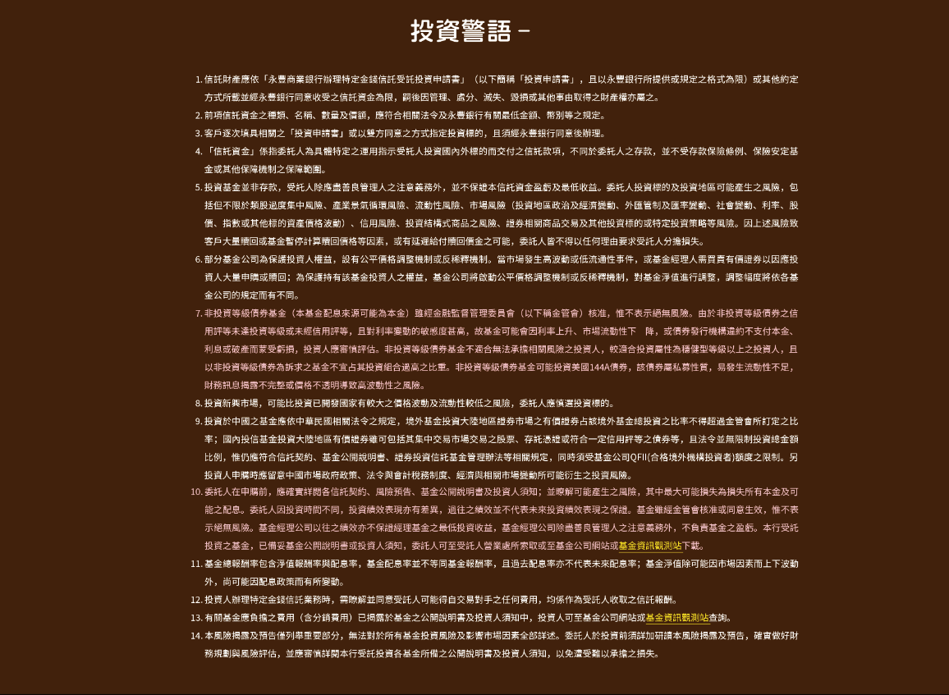
投資警語
https://www.fundclear.com.tw/
https://www.fundclear.com.tw/
Notes:
投資警語
信託財產應依「永豐商業銀行辦理特定金錢信託受託投資申請書」（以下簡稱「投資申請書」，且以永豐銀行所提供或規定之格式為限）或其他約定方式所載並經永豐銀行同意收受之信託資金為限，嗣後因管理、處分、滅失、毀損或其他事由取得之財產權亦屬之。
前項信託資金之種類、名稱、數量及價額，應符合相關法令及永豐銀行有關最低金額、幣別等之規定。
客戶逐次填具相關之「投資申請書」或以雙方同意之方式指定投資標的，且須經永豐銀行同意後辦理。
「信託資金」係指委託人為具體特定之運用指示受託人投資國內外標的而交付之信託款項，不同於委託人之存款，並不受存款保險條例、保險安定基金或其他保障機制之保障範圍。
投資基金並非存款，受託人除應盡善良管理人之注意義務外，並不保證本信託資金盈虧及最低收益。委託人投資標的及投資地區可能產生之風險，包括但不限於類股過度集中風險、產業景氣循環風險、流動性風險、市場風險（投資地區政治及經濟變動、外匯管制及匯率變動、社會變動、利率、股價、指數或其他標的資產價格波動）、信用風險、投資結構式商品之風險、證券相關商品交易及其他投資標的或特定投資策略等風險。因上述風險致客戶大量贖回或基金暫停計算贖回價格等因素，或有延遲給付贖回價金之可能，委託人皆不得以任何理由要求受託人分擔損失。
部分基金公司為保護投資人權益，設有公平價格調整機制或反稀釋機制。當市場發生高波動或低流通性事件，或基金經理人需買賣有價證券以因應投資人大量申購或贖回；為保護持有該基金投資人之權益，基金公司將啟動公平價格調整機制或反稀釋機制，對基金淨值進行調整，調整幅度將依各基金公司的規定而有不同。
非投資等級債券基金（本基金配息來源可能為本金） 雖經金融監督管理委員會（以下稱金管會）核准，惟不表示絕無風險。由於非投資等級債券之信用評等未達投資等級或未經信用評等，且對利率變動的敏感度甚高，故基金可能會因利率上升、市場流動性下 降，或債券發行機構違約不支付本金、利息或破產而蒙受虧損，投資人應審慎評估。非投資等級債券基金不適合無法承擔相關風險之投資人，較適合投資屬性為穩健型等級以上之投資人，且以非投資等級債券為訴求之基金不宜占其投資組合過高之比重。非投資等級債券基金可能投資美國144A債券，該債券屬私募性質，易發生流動性不足，財務訊息揭露不完整或價格不透明導致高波動性之風險。
投資新興市場，可能比投資已開發國家有較大之價格波動及流動性較低之風險，委託人應慎選投資標的。
投資於中國之基金應依中華民國相關法令之規定，境外基金投資大陸地區證券市場之有價證券占該境外基金總投資之比率不得超過金管會所訂定之比率；國內投信基金投資大陸地區有價證券雖可包括其集中交易市場交易之股票、存託憑證或符合一定信用評等之債券等，且法令並無限制投資總金額比例，惟仍應符合信託契約、基金公開說明書、證券投資信託基金管理辦法等相關規定，同時須受基金公司QFII(合格境外機構投資者)額度之限制。另投資人申購時應留意中國市場政府政策、法令與會計稅務制度、經濟與相關市場變動所可能衍生之投資風險。
委託人在申購前，應確實詳閱各信託契約、風險預告、基金公開說明書及投資人須知；並瞭解可能產生之風險，其中最大可能損失為損失所有本金及可能之配息。委託人因投資時間不同，投資績效表現亦有差異，過往之績效並不代表未來投資績效表現之保證。基金雖經金管會核准或同意生效，惟不表示絕無風險。基金經理公司以往之績效亦不保證經理基金之最低投資收益，基金經理公司除盡善良管理人之注意義務外，不負責基金之盈虧。本行受託投資之基金，已備妥基金公開說明書或投資人須知，委託人可至受託人營業處所索取或至基金公司網站或基金資訊觀測站下載。
基金總報酬率包含淨值報酬率與配息率，基金配息率並不等同基金報酬率，且過去配息率亦不代表未來配息率；基金淨值除可能因市場因素而上下波動外，尚可能因配息政策而有所變動。
投資人辦理特定金錢信託業務時，需瞭解並同意受託人可能得自交易對手之任何費用，均係作為受託人收取之信託報酬。
有關境內外基金應負擔之費用（含分銷費用）已揭露於基金之公開說明書及投資人須知中，投資人可至基金公司網站或基金資訊觀測站查詢。
本風險揭露及預告僅列舉重要部分，無法對於所有基金投資風險及影響市場因素全部詳述。委託人於投資前須詳加研讀本風險揭露及預告，確實做好財務規劃與風險評估，並應審慎詳閱本行受託投資各基金所備之公開說明書及投資人須知，以免遭受難以承擔之損失。

Slide 22
Footer
https://bank.sinopac.com/MMA8/bank/service/service-index.html
https://bank.sinopac.com/sinopacBT/footer/privacy-statement.html

